Slide 1

第六章样本与抽样分布
概述
数理统计的特点是应用面广，分支较多，同时， 社会的发展不断向统计提出新的问题。
计算机技术的发展，为数据处理提供了强有力的技术支持，因此，数理统计的学习无须把过多时间花在计算上，目前国内外著名的统计软件包： SAS，SPSS，STAT等，都可以让你快速、简便地进行数据处理和分析。
因此，数理统计的学习应该把有限的时间用在基本概念、方法、原理的正确理解和学习上.

Slide 2
到了十九世纪末二十世纪初，随着近代数学和概率论的发展，才真正诞生了数理统计学这门学科.
数理统计学
伴随着与其它学科的交叉与渗透，已经发展成一些独立的学科，如，生存分析、保险精算、经济统计、教育统计、卫生统计、社会统计等。

Slide 3
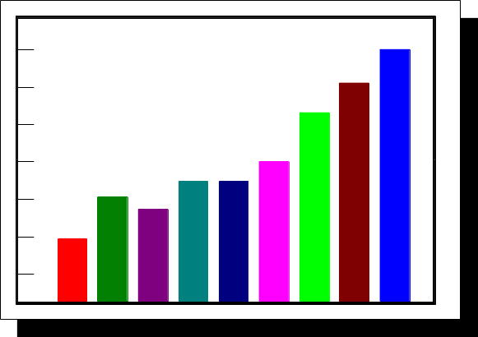
数理统计学是一门应用性很强的学科. 它是研究怎样以有效的方式收集、 整理和分析带有随机性的数据，以便对所考察的问题作出推断和预测，直至为采取一定的决策和行动提供依据和建议.
Notes:
在概率论中，我们所研究的随机变量，他的分布都是假设已知的，在这一前提下去研究它的性质、特点和规律性，例如：求它的数字特征，讨论随机变量函数的分布，介绍常有的各种分布等等，在数理统计中，我们所研究的随机变量，它的分布式未知的或完全不知道的，人们通过对随机变量进行重复独立的观察，对这些数据进行分析，对所研究的随机变量的分布作出种种判断

Slide 4
注1：数理统计不同于一般的资料统计，它更侧
重于应用随机现象本身的规律性进行资料的收集、
整理和分析.
注2：数理统计的任务就是研究怎样有效地收集、整理、分析所获得的有限的资料，对所研究的问题, 尽可能地作出精确而可靠的结论.

Slide 5
因此,数理统计中的方法和支持这些方法的相应理论概括起来可以归纳成两大类:
参数估计──根据数据,用一些方法对分布的未知参数进行估计，也称为参数识别或参数辨识。
假设检验──根据数据,用一些方法对分布的未知
参数进行检验。
它们构成了统计推断的两种基本形式.这两种推断渗透到了数理统计的每个分支.

Slide 6
§6.1 随机样本
总体:研究对象的某项数量指标的全部可能的观察值
个体：每一个可能观察值；
容量：总体所包含的个体的数量；
有限总体：容量有限的总体；
无限总体：容量无限的总体；
例1：某工厂生产灯泡的寿命是一个总体，
每一个灯泡的寿命是一个个体；
例2：某学校男生的身高是一个总体，
每个男生的身高是一个个体。
Notes:
总体：包含所研究的全部个体（数据）的集合，称为总体
总体通常我们所关心的一些个体组成，如由多个企业构成的集合，多个居民户构成的集合，等等，组成总体的每个元素成为个体，
有些总体范围的确定是非常容易的，例如：要检验一批灯泡的使用寿命，但有些场合总体范围的确定则比较困难，；例如：对新推出的一种饮料，要知道消费者是否喜欢，
有限总体和无限总体
最后在对总体的概念作进一步的说明，前面说到，要检验一批灯泡的寿命，这批灯泡的集合就是总体，在统计问题中我们只关心每只灯泡的寿命，而不是灯泡本身，所以我们也可以保这批灯泡的寿命的集合作为总体，这个总体是一个实数 的集合，如果不是针对一批特定的灯泡，而是全面考察某企业生产的灯泡的寿命，可能的寿命是多少答案是零到正无穷的一个区间或者这样看这个问题，随即的从该企业生产的灯泡中拿出一只，问这个灯泡的可能寿命是多少？答案只能是非负数，但这个非负数在实际检验前是未知的，这时我们把这个总体看成是一个随机变量

Slide 7



总体一般被看作随机变量
样本：被抽取的部分个体；
简单随机样本：设 X 是具有分布函数 F(x) 的随机变量， 若是具有同一分布函数 F 的相互独立的随机变量，则称 为从总体X 中得到的容量为 n 的简单随机样本，
简称为样本，其观察值 称为样本值。
Notes:
在实际中，总体的分布一般是未知的，或只知道他具有某种形式而其中包含未知参数，在数理统计中人们都是从总体中抽取一部分个体，根据所获得的数据来对总体分布得到推断的。

Slide 8

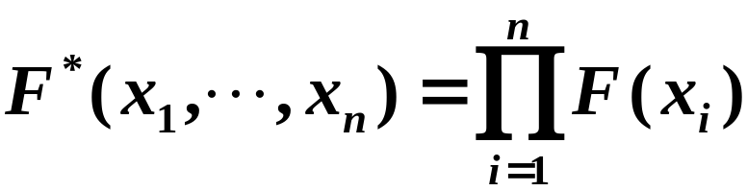
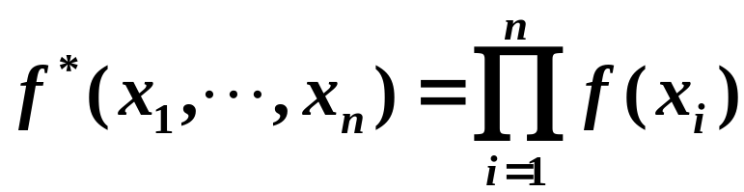
定理 ： 若 为X的一个样本，则
的联合分布函数为：
X
,
☹
,
X
1
n
若设X的概率密度为f*，则 的联合概率密度为：

Slide 9
6.2 抽样分布
一. 概念
二.来自正态总体的几个
常用统计量的分布

Slide 10
一.概念
1.
若X₁, X₂,…, X_{n}是来自总体X 的一个样本,
g(X₁,X₂,…, X_{n})是X₁,X₂,…, X_{n}的函数，
若g中
不含任何未知参数，
则称g(X₁,X₂,…, X_{n})
是一统计量。
注：统计量是随机变量。
x₁,x₂,…, x_{n}是相应于样本X₁,X₂,…, X_{n}的样本值,
则称g(x₁,x₂,…, x_{n})是g(X₁,X₂,…, X_{n})的观察值。

Slide 11
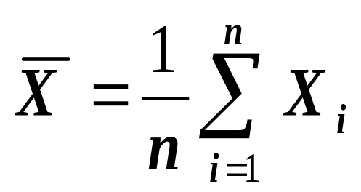
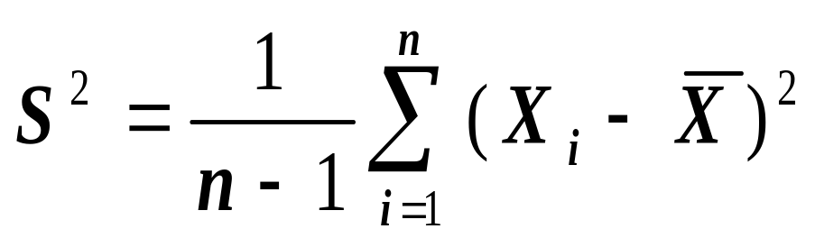
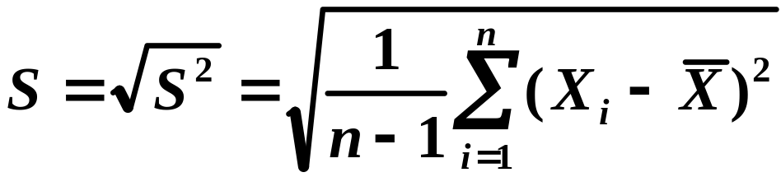
它反映了总体均值
的信息
2. 常用统计量
样本均值
样本方差
它反映了总体方差
的信息
样本标准差

Slide 12
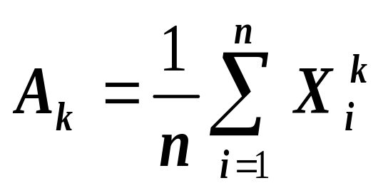
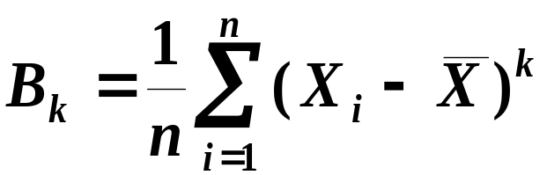
它反映了总体k 阶矩
的信息
样本k阶原点矩
样本k阶中心矩
它反映了总体k 阶
中心矩的信息
k=1,2,…

Slide 13
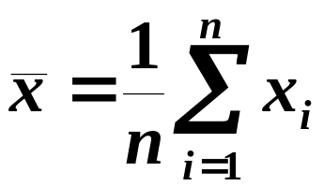
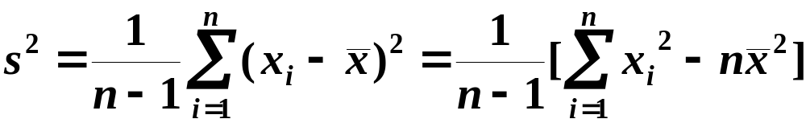
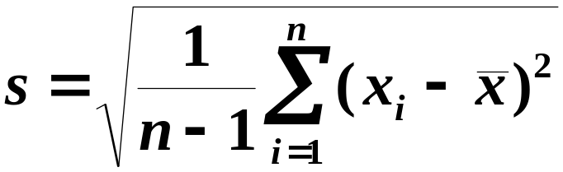
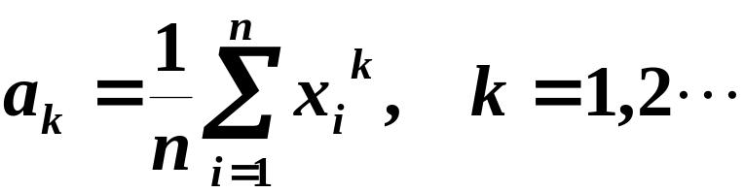
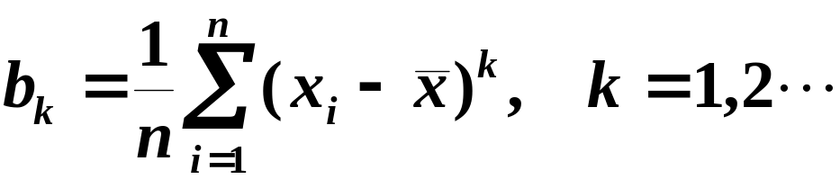
这些观察值仍分别称为：
样本均值
样本方差
样本标准差
样本k阶矩
样本k阶中心矩

Slide 14
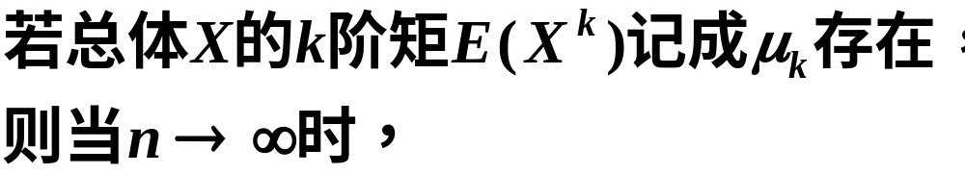


说明
证
由辛钦定理
依概率收敛的序列性质知道

Slide 15
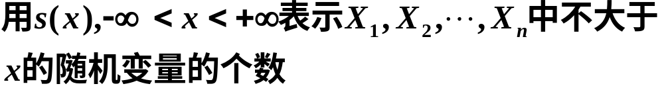

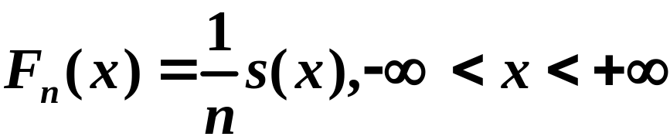
3. 经验分布函数
经验分布函数是与总体分布函数F(x)相对应的统计量

Slide 16

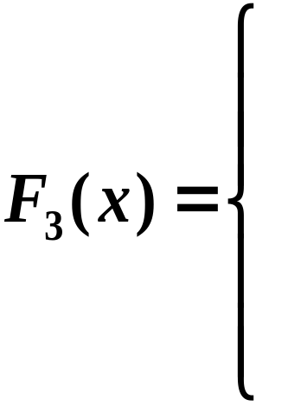
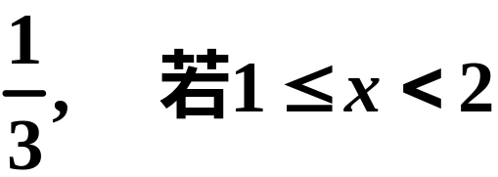
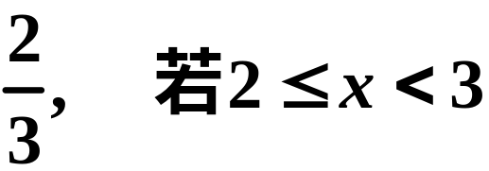

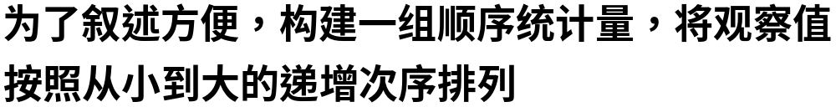
的观察值

Slide 17
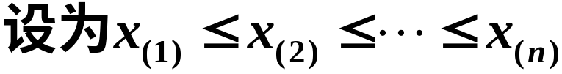

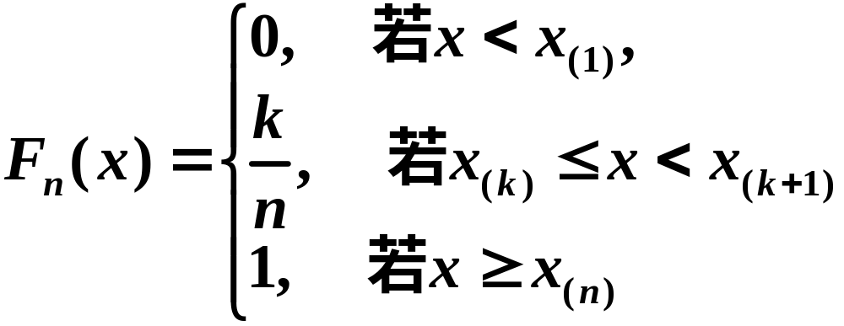
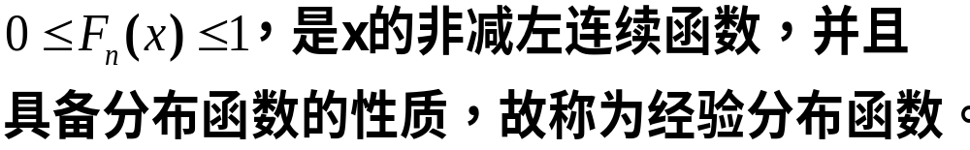

Slide 18


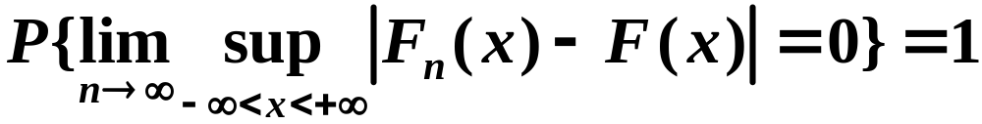
对于经验分布函数
格里汶科 在1933年
证明了如下定理：
统计量是样本的函数，是一个随机变量，统计量的分布称为抽样分布。

Slide 19
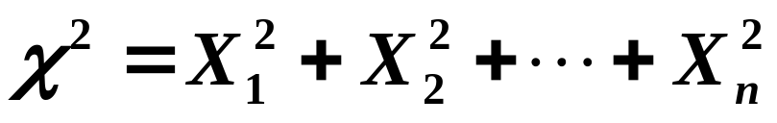

二.来自正态总体的几个常用统计量的分布
(一) χ²分布
1. 定义及概率密度
X₁,X₂,…X_{n} 是来自总体N(0,1)的样本,则称统计量
服从自由度为n的χ²分布.
记为χ² ～ χ²(n).
分布是由正态分布派生出来的一种分布.

Slide 20
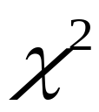
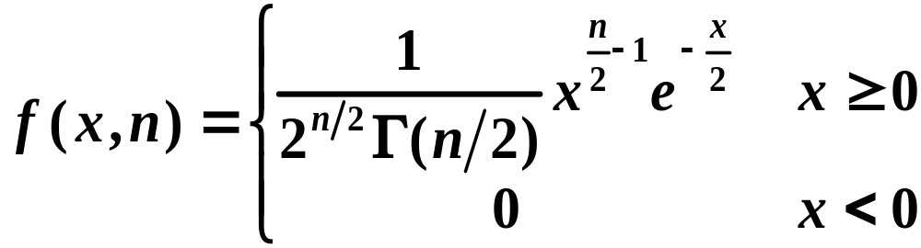

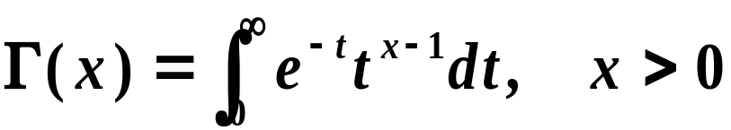


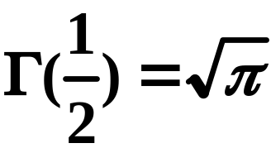
分布的密度函数为
其中伽玛函数 通过积分
来定义.

Slide 21
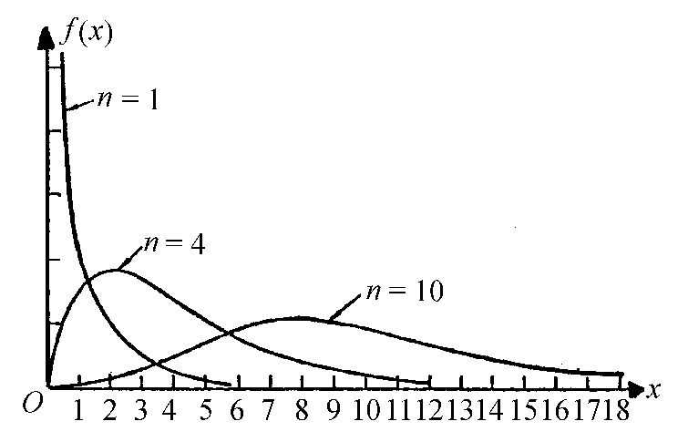
χ²分布的密度函数的图形如右图所示.

Slide 22



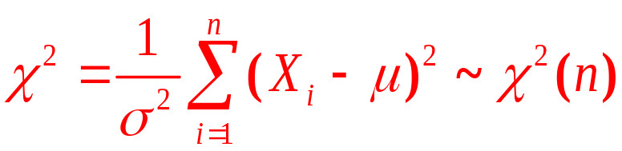
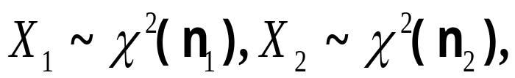

2.
分布的性质
(1) 设 相互独立, 都服从正态分布
则
(2) 设 且X₁,X₂相互
独立，则

Slide 23
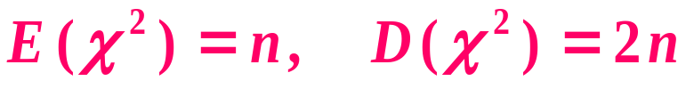









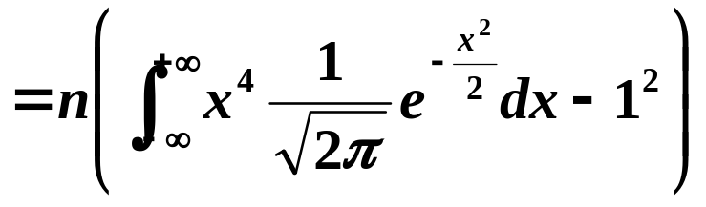


3. 期望和方差

Slide 24



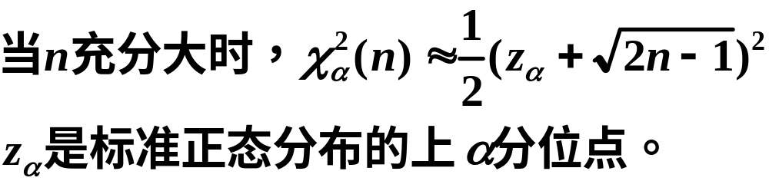
4. 上分位点

Slide 25
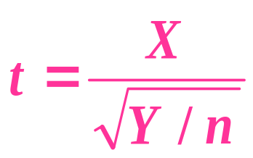
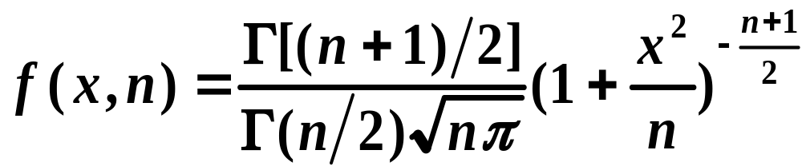
(二) t分布
1. 定义及概率密度
设 X ～ N(0,1), Y ～ χ²(n), 且X,Y相互独立,称统计量
服从自由度为n的t分布.记为 t ～ t(n).
T的密度函数为：

Slide 26
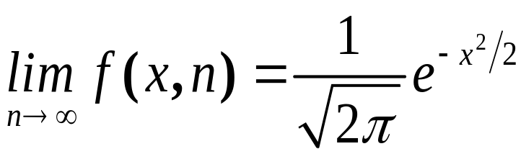
t分布的密度函数关于x=0对称，且
当n充分大时，其图形类似于标准正态分布密度函数的图形.
当n充分大时，t 分布近似N (0,1)分布. 但对于较小的n，t分布与N (0,1)分布相差很大.

Slide 27






2. 上分位点

Slide 28
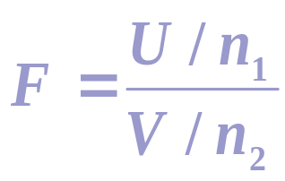
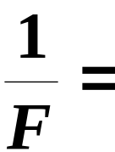
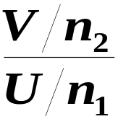

(三) F分布
1.定义
设 U ～ χ²(n₁), V ～ χ²(n₂), 且U,V相互独立,
称统计量
服从自由度为(n₁,n₂)的F分布.记为 F ～ F (n₁,n₂).
~

Slide 29


2. 上分位点

Slide 30
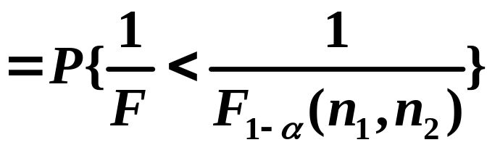


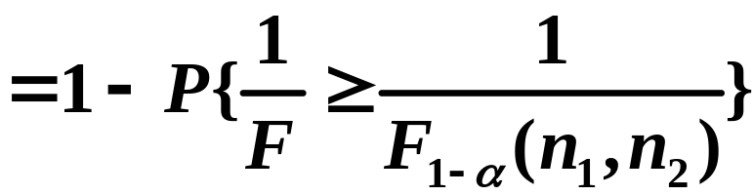
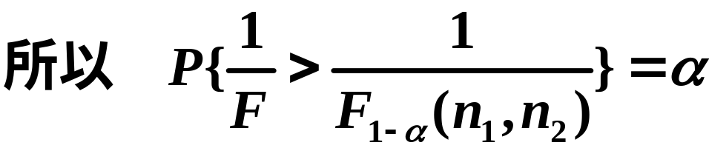
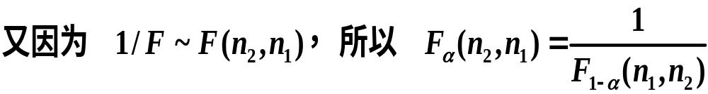
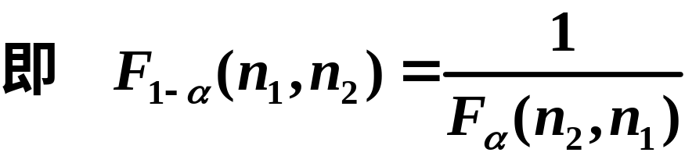
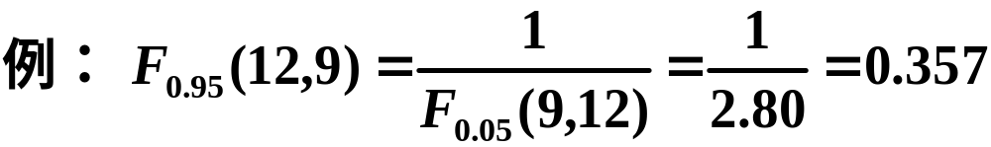

Slide 31
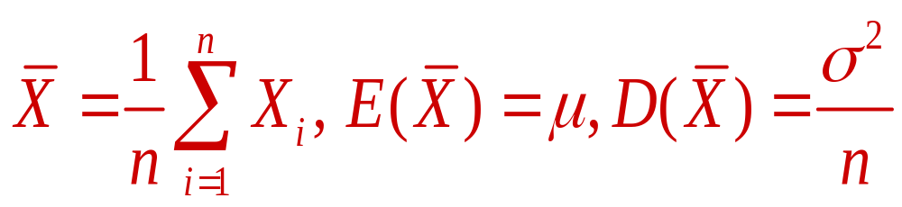
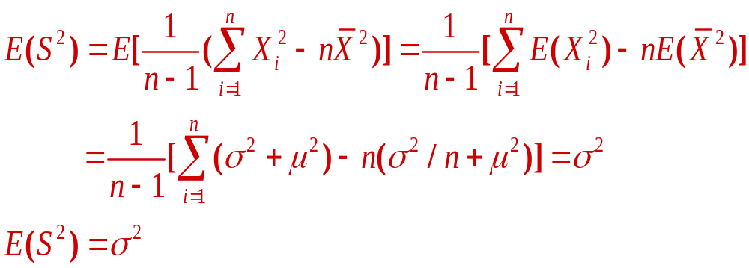
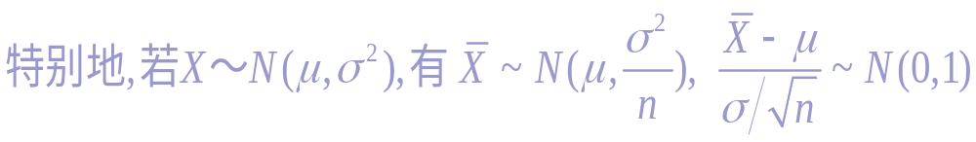
(四) 正态总体的样本均值与样本方差的分布
设总体X的均值为μ,方差为σ²,
X₁,X₂,…X_{n}是X的一个样本.

Slide 32


n取不同值时样本均值 的分布

Slide 33

对于正态总体的样本方差S²,有以下定理:
定理1
X₁,X₂,…X_{n}是总体 N(μ,σ²) 的一个样本.
(1) (n -1)S²/σ² ～ χ²(n-1)
(2)

Slide 34

X₁,X₂,…X_{n}是X的一个样本.

Slide 35


Slide 36


Slide 37


Slide 38


n取不同值时 的分布

Slide 39



定理2
设X₁,X₂,…,X_{n}是取自正态总体
分别为样本均值和样本方差,
的样本,
则有

Slide 40




证明定理2:
X
由定理1, (n -1)S²/σ² ～ χ²(n-1)
由t分布的定义，
Y
即

Slide 41






定理 3 (两总体样本均值差的分布)
且X与Y独立,
X₁,X₂,…,
Y₁,Y₂,…,
是
是取自X的样本,
分别是这两个样本的样本均值,
取自Y的样本,
分别是这两个样本的样本方差,则有

Slide 42

证明定理3:

Slide 43


Slide 44






定理4 (两总体样本方差比的分布)
且X与Y独立,
X₁, X₂,…,
Y₁,Y₂,…,
是
是取自X的样本,
取自Y的样本,
分别是这两个样本的
样本
均值，
分别是这两个样本的样本方差,
则有

Slide 45

证明定理4:

Slide 46


例1
假设某物体的实际重量为μ,但它是未知的.现在用一架天平去称它,共称了n次,得到X₁,X₂ ,… ,X_{n}.
假设每次称量过程彼此独立且没有系统误差,
则可以认为这些测量值都服从正态分布N(μ , σ²),
方差σ²反映了天平及测量过程的总精度.
通常我们用样本均值:
根据基本定理,

Slide 47





“3σ规则”于是根据第二章讲过:
随着称量次数n的增加,这个偏差界限
如σ=0.1时,若取n=10.则:
如σ=0.1时,若取n=100.则:

Slide 48

例2
在设计导弹发射装置时,重要事情之一是研究弹着点偏离目标中心的距离的方差.
对于一类导弹发射装置,弹着点偏离目标中心的距离服从正态分布N(μ , σ²),这里σ²=100米².
现在进行了25次发射试验,用S²记这25次试验中弹着点偏离目标中心的距离的样本方差.
求:S²超过50米²的概率.
解:
根据基本定理

Slide 49




查附表4,得到:

Slide 50
作业：
P147, 1，4，5，7

